Slide 1

Chào mừng các em đến với tiết Tiếng Việt - Lớp 2
Notes:
Bài giảng thiết kế bởi: Hương Thảo - tranthao121006@gmail.com

Slide 2



TIẾT 3
VIẾT

Slide 3
Tiếng Việt
Tiết 307: Nghe viết: Chiếc rễ đa tròn.
Bài
8
Lũy tre

Slide 4
Thứ Năm, ngày 24 tháng 4 năm 2025
Tiếng Việt
Tiết 307: Nghe viết: Chiếc rễ đa tròn.
Nhiều năm sau, chiếc rễ đã lớn và thành cây đa con có vòng lá tròn. Thiếu nhi vào thăm vườn Bác, em nào cũng thích chơi trò chui qua chui lại vòng lá ấy. Lúc đó, mọi người mới hiểu vì sao Bác cho trồng chiếc rễ đa thành hình tròn như thế.
Notes:
Bài giảng thiết kế bởi: Hương Thảo - tranthao121006@gmail.com

Slide 5
Chữ dễ viết sai chính tả
chiếc rễ
chui
hình tròn
vòng
vườn

Slide 6
Thứ Năm, ngày 24 tháng 4 năm 2025
Tiếng Việt
Tiết 307: Nghe viết: Chiếc rễ đa tròn.
Nhiều năm sau, chiếc rễ đã lớn và thành cây đa con có vòng lá tròn. Thiếu nhi vào thăm vườn Bác, em nào cũng thích chơi trò chui qua chui lại vòng lá ấy. Lúc đó, mọi người mới hiểu vì sao Bác cho trồng chiếc rễ đa thành hình tròn như thế.
Notes:
Bài giảng thiết kế bởi: Hương Thảo - tranthao121006@gmail.com

Slide 7
+ Đoạn viết những chữ nào viết hoa?
- Viết hoa các chữ đầu câu: Nhiều, Thiếu, Lúc
- Viết hoa chữ: Bác

Slide 8
Thứ Năm, ngày 24 tháng 4 năm 2025
Tiếng Việt
Tiết 307: Nghe viết: Chiếc rễ đa tròn.
Nhiều năm sau, chiếc rễ đã lớn và thành cây đa con có vòng lá tròn. Thiếu nhi vào thăm vườn Bác, em nào cũng thích chơi trò chui qua chui lại vòng lá ấy. Lúc đó, mọi người mới hiểu vì sao Bác cho trồng chiếc rễ đa thành hình tròn như thế.
Notes:
Bài giảng thiết kế bởi: Hương Thảo - tranthao121006@gmail.com

Slide 9
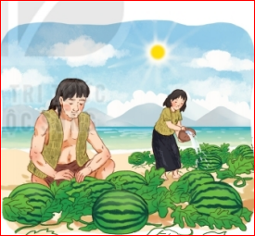
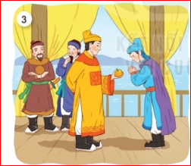
Bài tập
2. Viết vào vở tên của 2 nhân vật được nói đến trong chủ điểm
Con người Việt Nam.
Mai An Tiêm
Trần Quốc Toản
Khi viết hoa tên người em cần lưu ý điều gì?
Viết hoa các chữ cái đầu của họ, tên đệm và tên gọi.

Slide 10

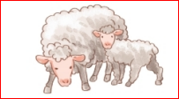
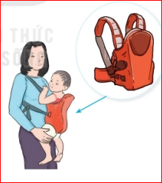
3a.Tìm từ ngữ có tiếng chứa iu hoặc ưu.
xe cứu thương
con cừu
cái địu

Slide 11
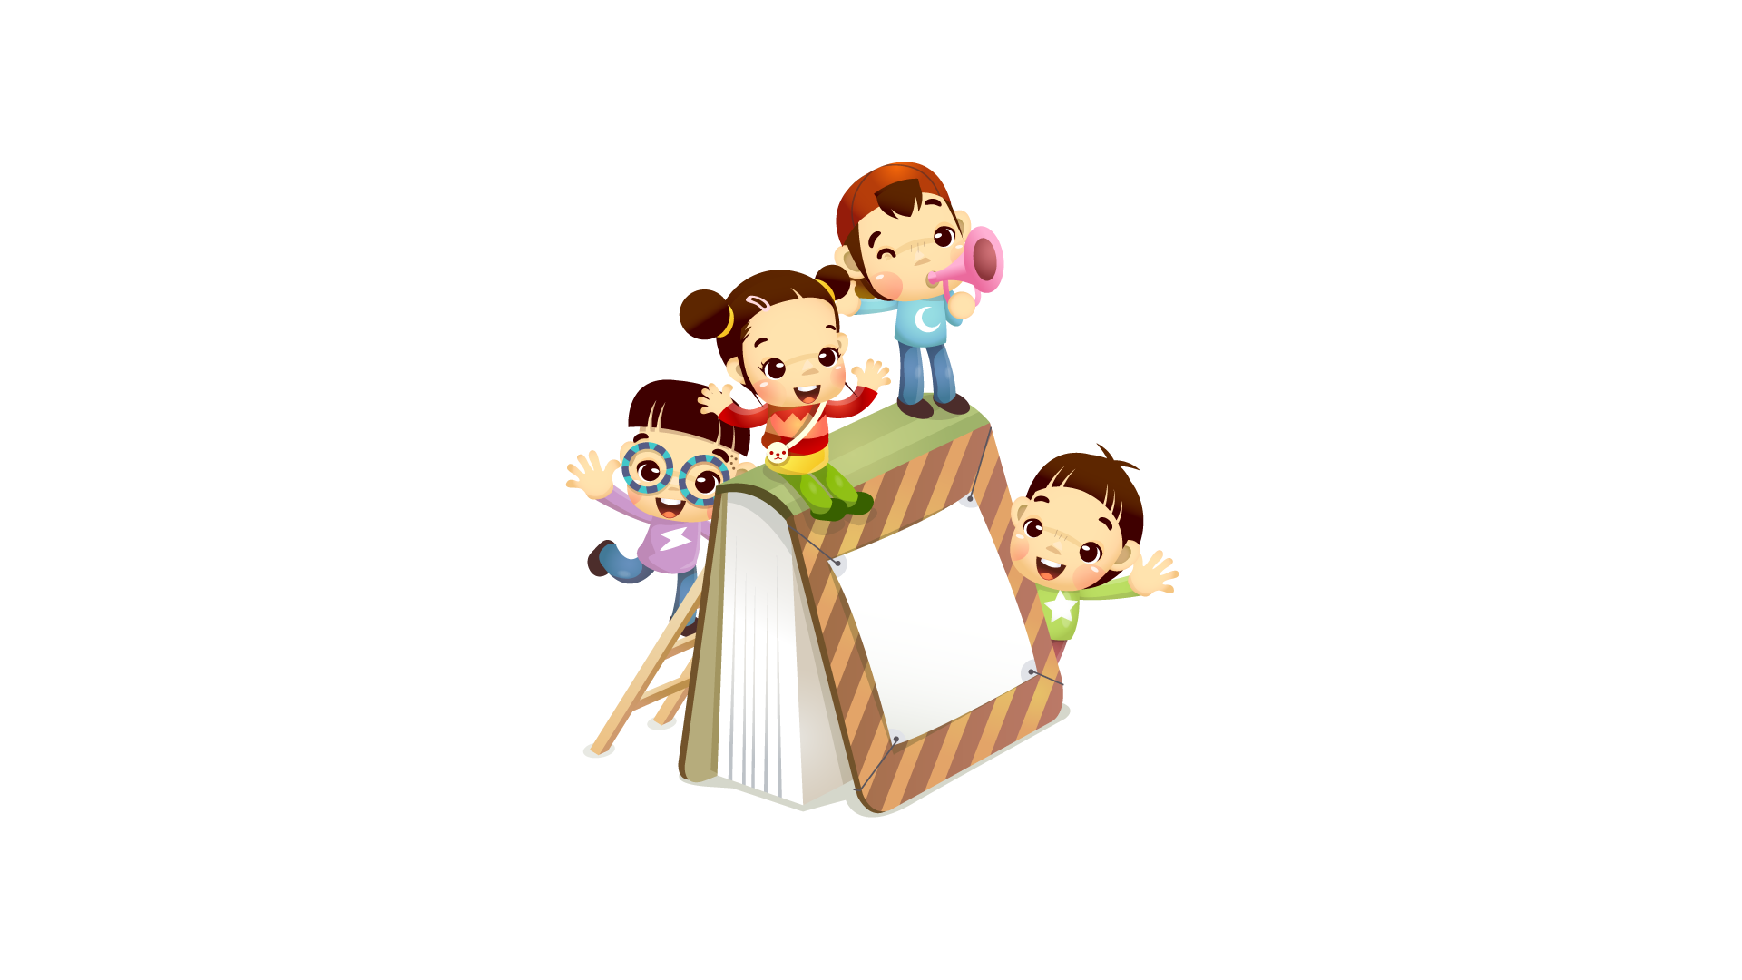

Con hãy kể lại câu chuyện đã đọc về Bác Hồ cho người thân nghe.
DẶN DÒ

